Slide 1

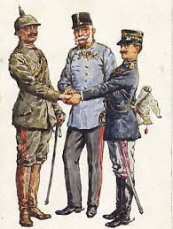
Україна в геополітичних планах країн Антанти і Центральних держав
Українські землі

Slide 2

Які військово-політичні блоки існували у Європі перед 1914 р.?
У складі яких держав перебували українські землі на початку ХХ ст.?

Slide 3
Четверний союз
Антанта
Троїстий союз
Німеччина
Росія
Франція
Італія
Велика Британія
Австро-Угорщина
Туреччина
Болгарія
Які плани щодо українських земель мали Росія, Австро-Угорщина та Німеччина?

Slide 4

Причини Першої світової війни
Збройне протистояння військово-політичних блоків Антанти і Троїстого союзу (Четверного союзу);
Загострення протиріч між провідними державами світу в економічній, політичній та колоніальній сферах;
Встановити контроль за ринками збуту товарів;
Зростання мілітаризму та шовінізму;
Придушити національно-визвольні рухи всередині імперій.

Slide 5
Країна | Мета
Німеччина | Розчленування Російської імперії. Приєднання Півдня України, Донецького басейну та Приазов’я
Австро-Угорщина | Послаблення Російської імперії. Приєднання Волині та Поділля
Російська імперія | Приєднання Галичини, Буковини та Закарпаття, як «исконно русских територий»

Slide 6
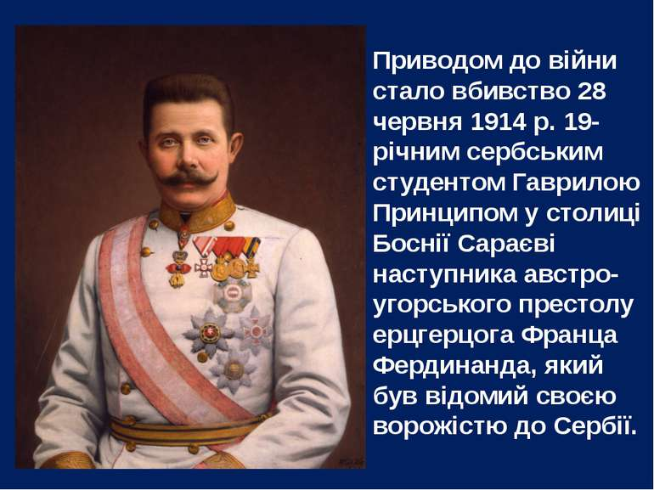

Slide 7
1 серпня 1914 року
початок Першої світової війни
Австро-Угорщина (28 липня 1914 р.)
Сербія
Німеччина (1 серпня 1914 р.)
Російська імперія
Франція

Slide 8
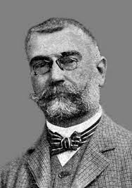
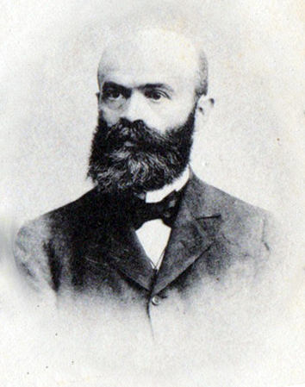
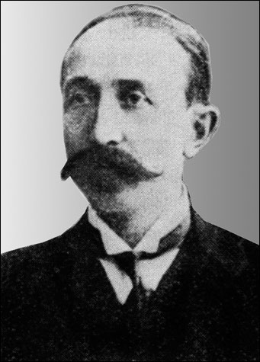
Головна українська рада (ГУР)
націонал-демократ
Кость Левицький
соціал-демократ
Микола Ганкевич
радикал
Михайло Павлик

Slide 9
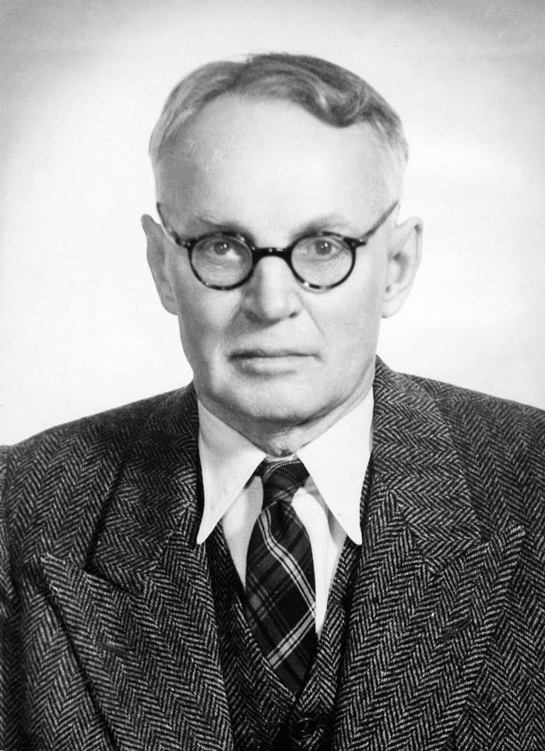
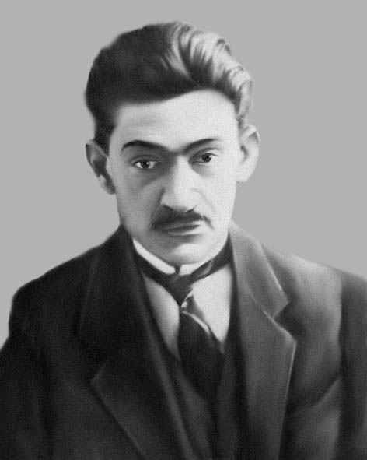
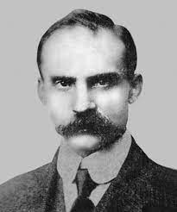
Союз Визволення України (СВУ)
Володимир Дорошенко
Дмитро Донцов
Голова СВУ
Андрій Жук

Slide 10
Загальна Українська Рада
5 травня 1915 р.
Головна Українська Рада (ГУР)
Члени Союзу Визволення України (СВУ)
Представники Буковини

Slide 11
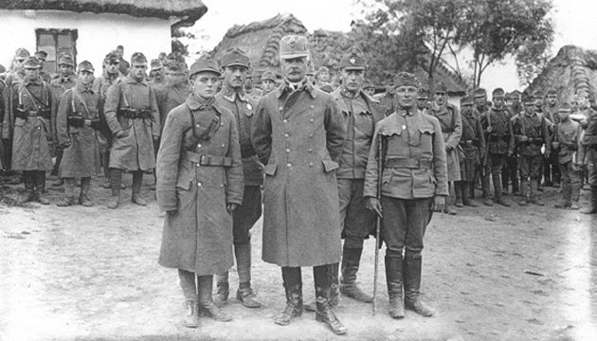
Перша світова війна стала трагедією українського народу, так як стала для нього – братовбивчою. Український народ приймав участь у війні на боці двох ворогуючих сторін, та фактично боровся не за власні інтереси, а за імперіалістичні цілі Австро-Угорщини та Російської імперії.

Slide 12
Питання:
1. Які українські землі хотіла загарбати російська імперія
в ході Першої світової війни?
А) Донецький басейн з Одесою, Кримом та Приазов’ям
Б) Волинь та Поділля
В) Східну Галичину, Закарпаття й Північну Буковину
Г) Крим та Бессарабію

